Slide 1
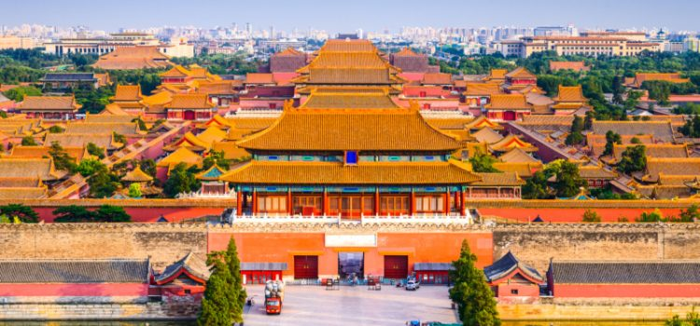
Ô CỬA BÍ MẬT
1
2
5
3
4
Câu số 5: Đây là công trình kiến trúc gì? Hiểu biết của em về công trình đó?

Slide 2
Câu số 1: Hãy kể tên nước có diện tích lớn nhất châu Á và đứng thứ tư thế giới?
Đáp án: Trung Quốc

Slide 3
Câu số 2: Từ thế kỉ VII đến giữa thế kỉ XIX, Trung Quốc trải qua mấy triều đại? Kể tên các triều đại đó?
Đáp án: 6 triều đại. Nhà Đường, thời Ngũ Đại, nhà Tống, nhà Nguyên, nhà Minh, nhà Thanh

Slide 4
Câu số 3: Công trình kiến trúc được xem là biểu tượng của Trung Quốc là công trình nào?
Đáp án: Vạn Lí Trường Thành

Slide 5
Câu số 4: Thời kì thịnh vượng nhất của phong kiến Trung Quốc là triều đại nào?
Đáp án: Nhà Đường

Slide 6
TIẾT 10- BÀI 7. CÁC THÀNH TỰU VĂN HÓA CHỦ YẾU CỦA TRUNG QUỐC TỪ THẾ KỈ VII ĐẾN GIỮA THẾ KỈ XIX
MỤC TIÊU CẦN ĐẠT
- Giới thiệu được những thành tựu chủ yếu của văn hóa Trung Quốc từ thế kỷ VII đến giữa thế kỷ XIX (Nho giáo, sử học, kiến trúc,…).
- Nhận xét được những thành tựu chủ yếu của văn hóa Trung Quốc từ thế kỷ VII đến giữa thế kỷ XIX.

Slide 7
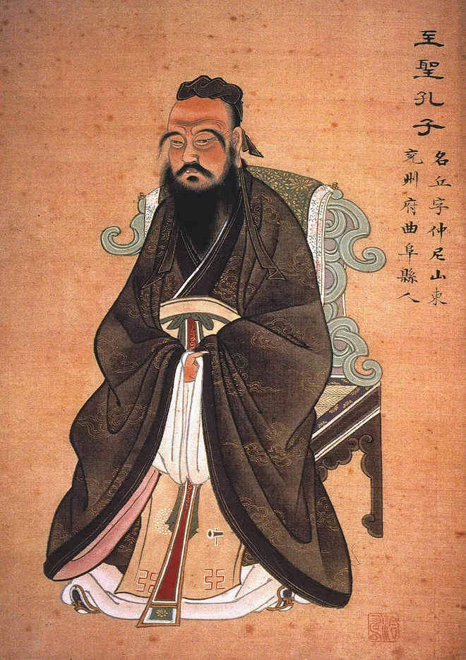
1. Nho giáo
KHỔNG TỬ (551TCN-479 TCN)

Slide 8
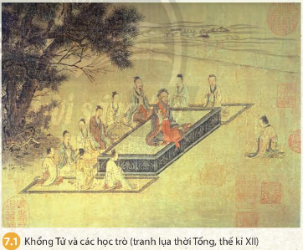
1. Nho giáo

Slide 9
1. Nho giáo
NHO GIÁO:
TAM CƯƠNG
+ Vua- tôi
+ Cha – con
+ Chồng – vợ
NGŨ THƯỜNG:
Nhân, Nghĩa, Lễ, Trí, Tín
TAM TÒNG:
Tại gia tòng phụ, xuất giá tòng phu, phu tử tòng tử
TỨ ĐỨC:
Công, Dung, Ngôn, Hạnh

Slide 10
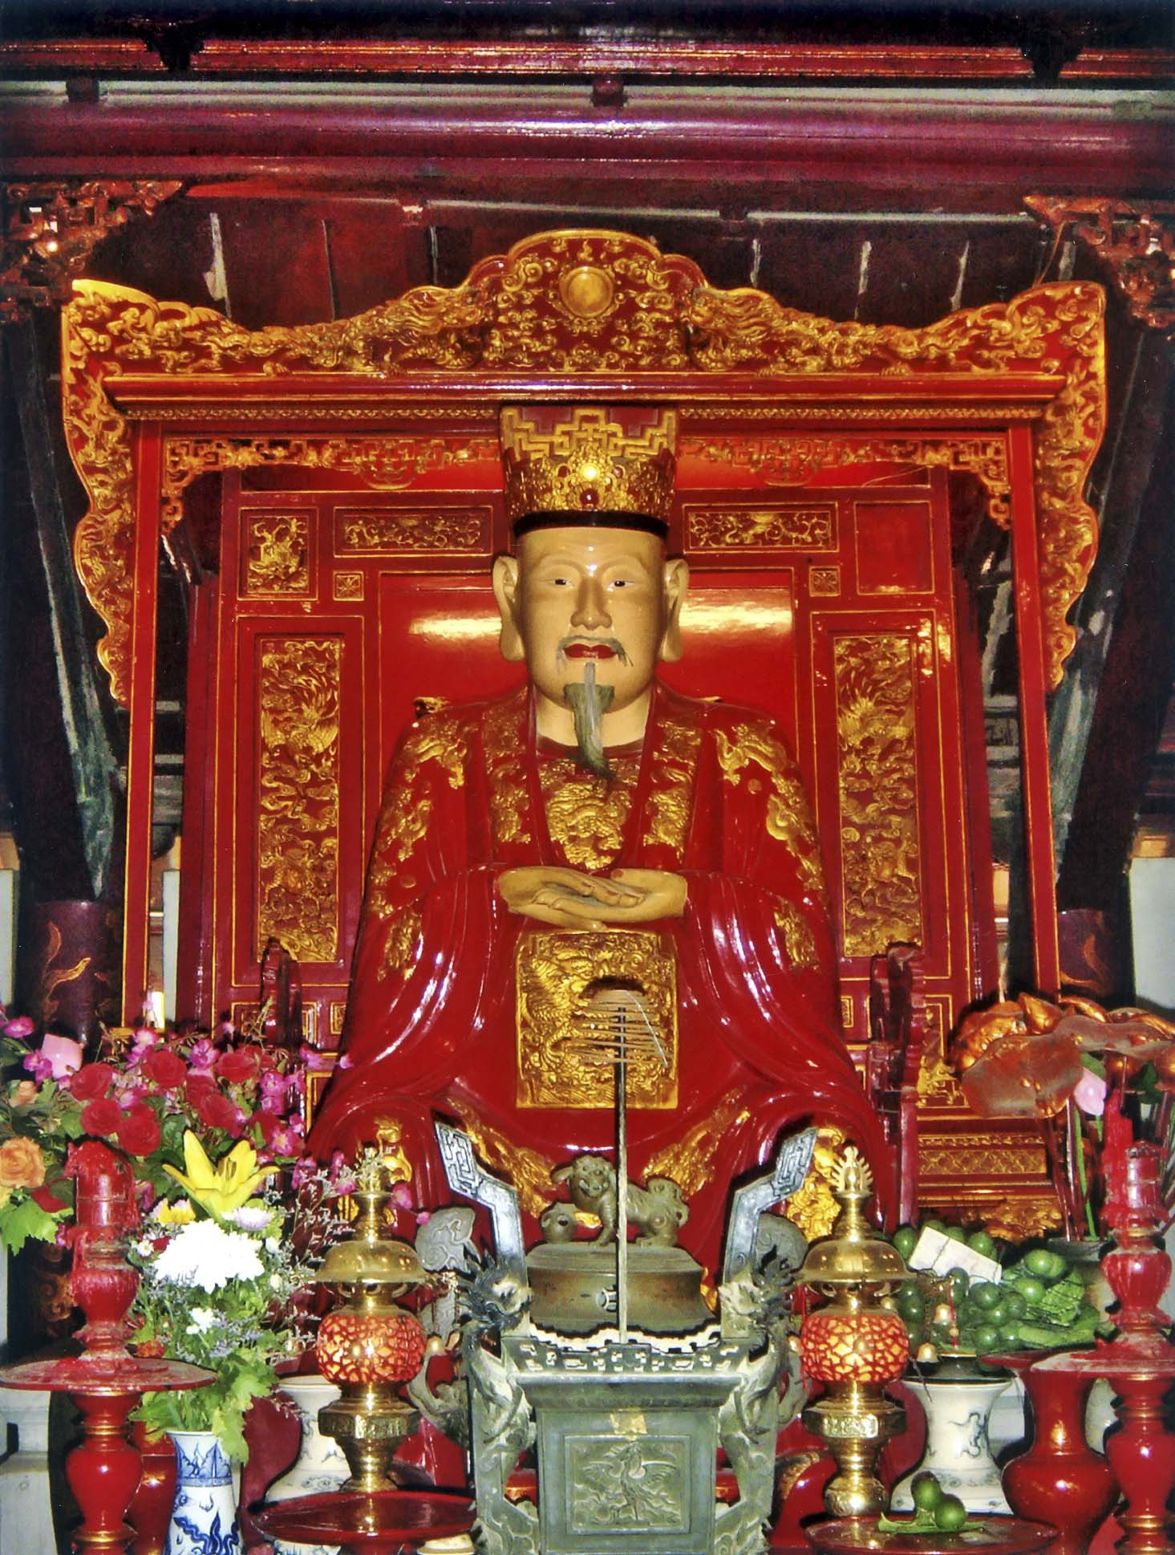
1. Nho giáo
TƯỢNG THỜ KHỔNG TỬ TẠI VĂN MIẾU (HÀ NỘI)

Slide 11
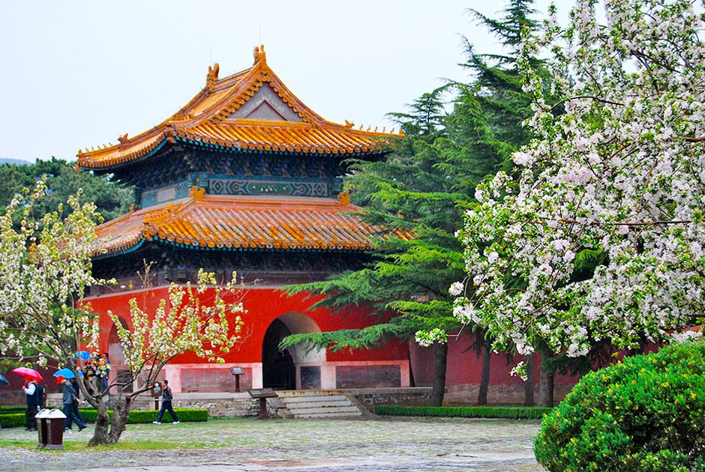

Slide 12
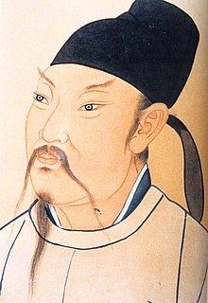
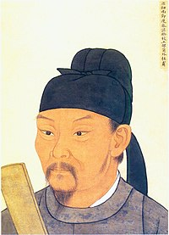
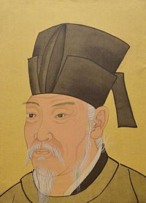
2. Văn học, sử học
LÝ BẠCH (701-762)
ĐỖ PHỦ (712-770)
BẠCH CƯ DỊ (772-846)

Slide 13
2. Văn học, sử học
CẢM NGHĨ TRONG ĐÊM THANH TĨNH
BÀI CA NHÀ TRANH BỊ GIÓ THU PHÁ
Đầu giường ánh trăng rọi,
Ngỡ mặt đất phủ sương.
Ngẩng đầu nhìn trăng sáng,
Cúi đầu nhớ cố hương.
“Tháng Tám, thu cao, gió thét già
Cuộn mất ba lớp tranh nhà ta
Tranh bay sang sông rải khắp bờ,
Mảnh cao treo tót ngọn rừng xa,
Mảnh thấp quay lộn vào mương sa”

Slide 14
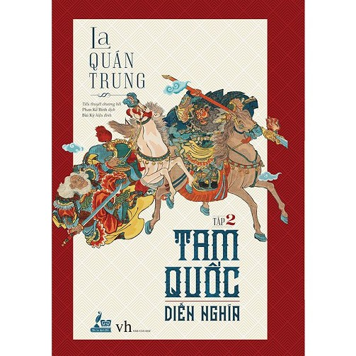
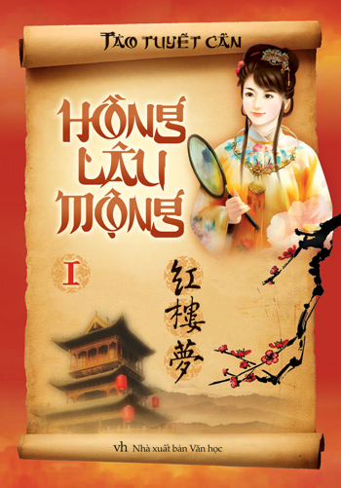
2. Văn học, sử học

Slide 15
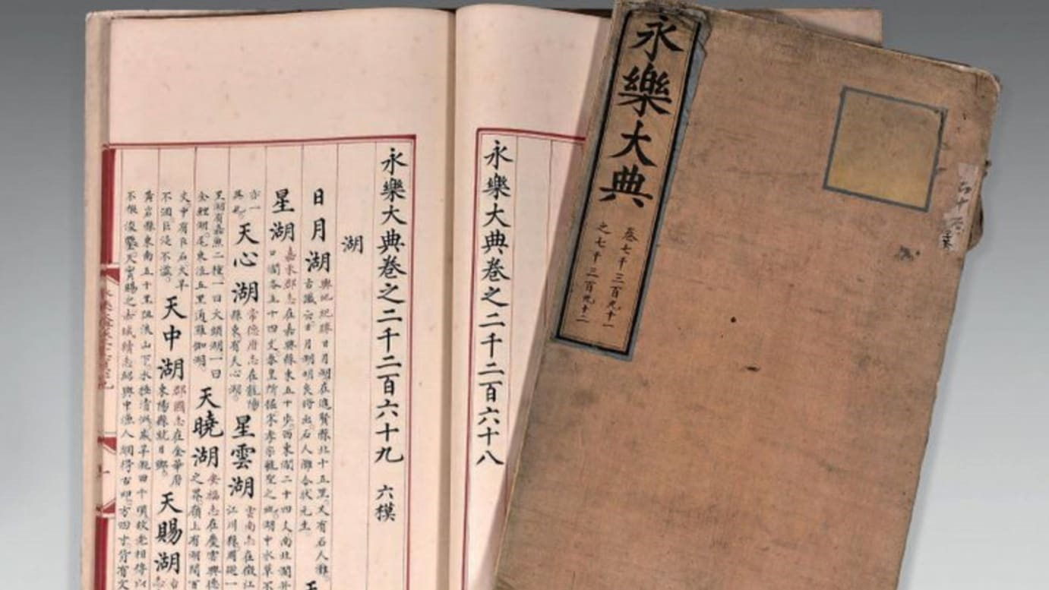
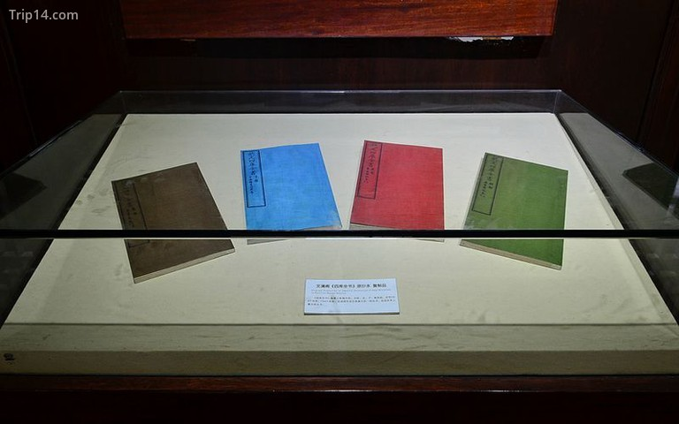
2. Văn học, sử học
VĨNH LẠC ĐẠI ĐIỂN
Một phần TỨ KHỐ TOÀN THƯ

Slide 16
2. Văn học, sử học
Lĩnh vực | Thành tựu
Văn học | Đạt nhiều thành tựu (Thơ, từ, phú, kịch, tiểu thuyết). - Thời Đường, xuất hiện nhiều nhà thơ nổi tiếng như: Lý Bạch, Đỗ Phủ, Bạch Cư Dị. - Từ thời Nguyên đến thời Thanh: xuất hiện nhiều tiểu thuyết đồ sộ, có ảnh hưởng sâu sắc đến văn học các nước khác. "Tứ đại danh tác": + "Thủy hử" của Thi Nại Am. + "Tam Quốc diễn nghĩa” của La Quán Trung. + "Tây du ký" của Ngô Thừa Ân. + "Hồng lâu mộng" của Tào Tuyết Cần.
Sử học | Từ thời Đường, các cơ quan chép sử được thành lập, nhiều bộ sử lớn được biên soạn…

Slide 17
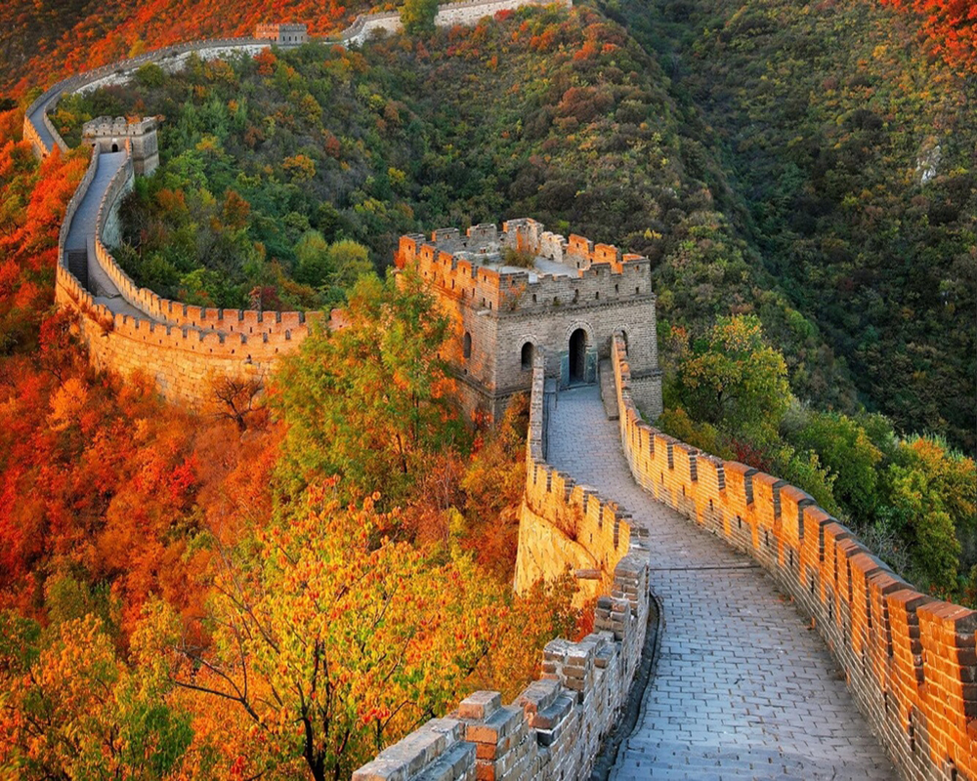

Slide 18
3. Kiến trúc, điêu khắc, hội họa
PHIẾU HỌC TẬP
LĨNH VỰC | THÀNH TỰU | NHẬN XÉT
KIẾN TRÚC
ĐIÊU KHẮC
HỘI HOẠ

Slide 19
3. Kiến trúc, điêu khắc, hội họa
Tử Cấm Thành- khu phức hợp cung điện ở Bắc Kinh. Diện tích: 720.000m2.

Slide 20
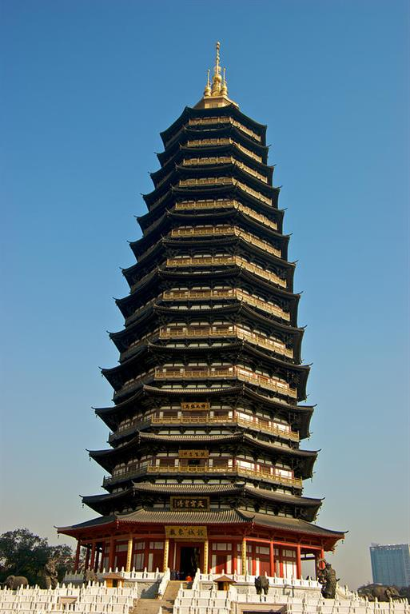
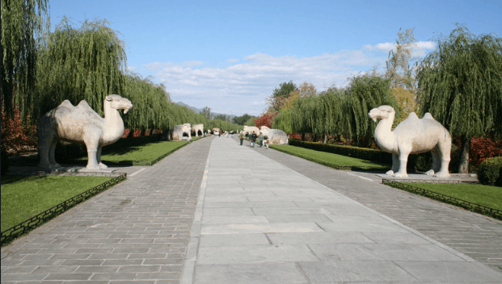
3. Kiến trúc, điêu khắc, hội họa
Chùa Thiên Ninh
Thập Tam Lăng

Slide 21
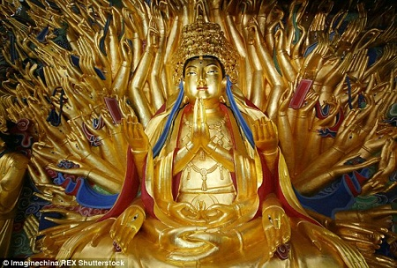
3. Kiến trúc, điêu khắc, hội họa
Tượng Phật bà nghìn tay nghìn mắt, được thực hiện từ thời nhà Tống (thế kỉ 12,13, là di tích quốc gia loại 1 của TQ, được UNESSCO công nhận là di sản văn hoá TG)

Slide 22
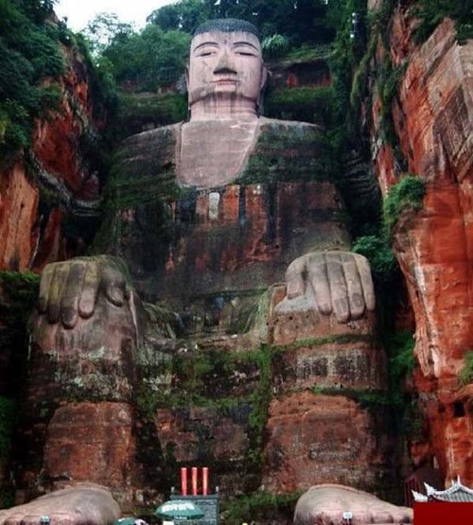
3. Kiến trúc, điêu khắc, hội họa
Lạc Sơn Đại Phật là bức tượng Phật bằng đá được khắc thẳng vào sườn núi cao nhất thế giới thuộc tỉnh Tứ Xuyên. Cao 71m, được tạc trong gần 100 năm: từ thời Đường (713) đến thời nhà Nguyên (803).

Slide 23
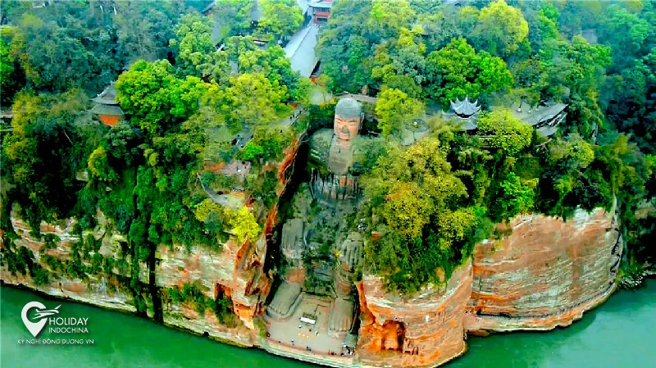
3. Kiến trúc, điêu khắc, hội họa

Slide 24
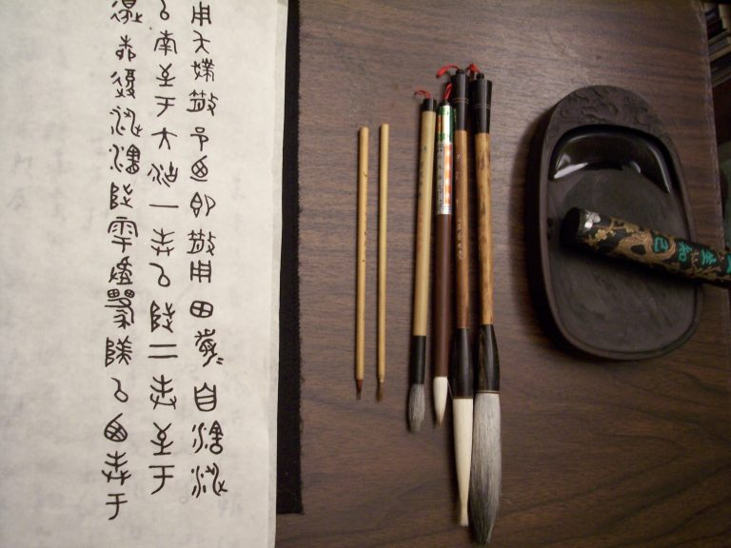
3. Kiến trúc, điêu khắc, hội họa

Slide 25
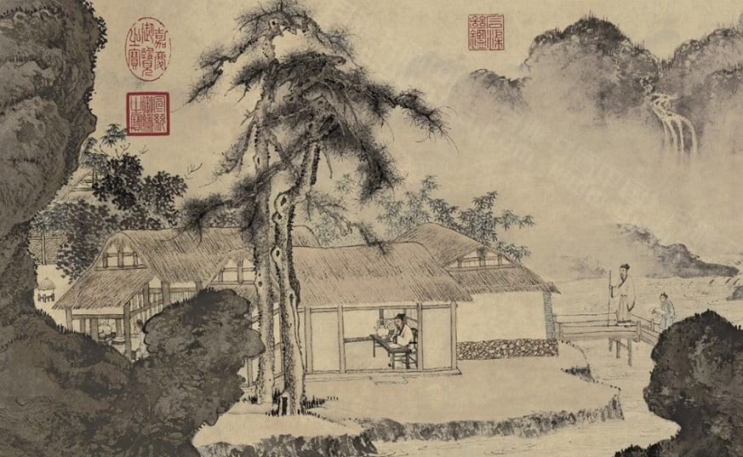
3. Kiến trúc, điêu khắc, hội họa
Thăm bạn- Đường Dần

Slide 26
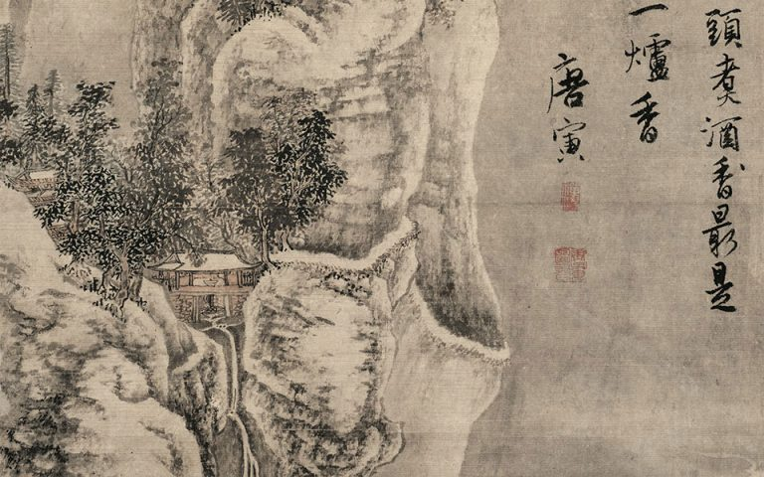
3. Kiến trúc, điêu khắc, hội họa
NÚI CHAIMUN- ĐƯỜNG BÁ HỔ

Slide 27
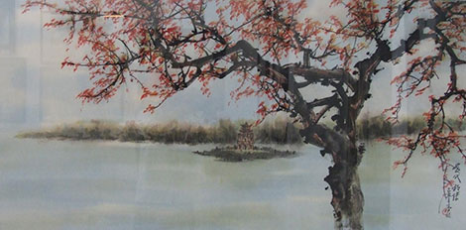
3. Kiến trúc, điêu khắc, hội họa
HỒ HOÀN KIẾM- TRƯƠNG HÁN MINH

Slide 28
3. Kiến trúc, điêu khắc, hội họa
LĨNH VỰC | THÀNH TỰU | NHẬN XÉT
KIẾN TRÚC | Tử Cấm Thành, chùa Thiên Ninh, Thập Tam lăng | Chú trọng chiều rộng, đa dạng về loại hình
ĐIÊU KHẮC | Tượng Phật nghìn tay nghìn mắt, tượng Phật trên núi Lạc Sơn | Phong phú về đề tài và chất liệu: đá, gỗ.
HỘI HOẠ | Tranh thuỷ mặc | Phong phú về chất liệu

Slide 29
Những thành tựu chủ yếu của văn hóa Trung Quốc từ thế kỷ VII đến giữa thế kỷ XIX
Lĩnh vực | Thành tựu văn hóa tiêu biểu
Tư tưởng | - Nho giáo đã trở thành hệ tư tưởng chính thống của chế độ phong kiến Trung Quốc.
Văn học | Nhiều thể loại + Tác giả: Lý Bạch, Đỗ Phủ, Bạch Cư Dị. + Tác phẩm: Tứ đại danh tác: Thuỷ hử, Tam quốc diễn nghĩa, Tây du kí, Hồng lâu mộng.
Sử học | Các cơ quan chép sử được thành lập, nhiều bộ sử lớn được biên soạn.
Kiến trúc - Điêu khắc- Hội hoạ | - Kiến trúc: Chú trọng chiều rộng, đa dạng về loại hình. - Điêu khắc: Phong phú về đề tài và chất liệu. - Hội hoạ: Phpng phú về chất liệu.

Slide 30
LUYỆN TẬP
THỐNG KÊ CÁC THÀNH TỰU VĂN HOÁ CHỦ YẾU CỦA TRUNG QUỐC
LĨNH VỰC | THÀNH TỰU | NHẬN XÉT
TƯ TƯỞNG
VĂN HỌC VÀ SỬ HỌC
KIẾN TRÚC, ĐIÊU KHẮC, HỘI HOẠ

Slide 31
LUYỆN TẬP
THỐNG KÊ CÁC THÀNH TỰU VĂN HOÁ CHỦ YẾU CỦA TRUNG QUỐC
LĨNH VỰC | THÀNH TỰU | NHẬN XÉT
TƯ TƯỞNG
VĂN HỌC VÀ SỬ HỌC
KIẾN TRÚC, ĐIÊU KHẮC, HỘI HOẠ
Hệ tư tưởng, đạo đức của g/c PK, có ảnh hưởng tới VN
NHO GIÁO
- Văn học: Thơ Đường và tiểu thuyết
- Sử học: nhiều tác phẩm đồ sộ
- Là một nền văn học lớn của thế giới
- Phong cách viết sử ảnh hưởng tới nhiều nước

Slide 32
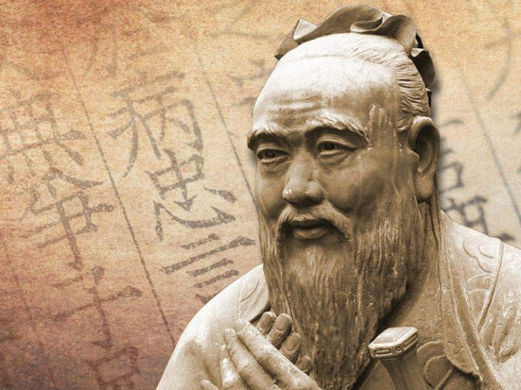
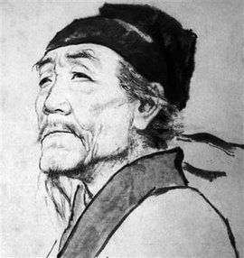
NHẬN DIỆN NHÂN VẬT, ĐỊA DANH LỊCH SỬ
ĐỖ PHỦ
KHỔNG TỬ

Slide 33
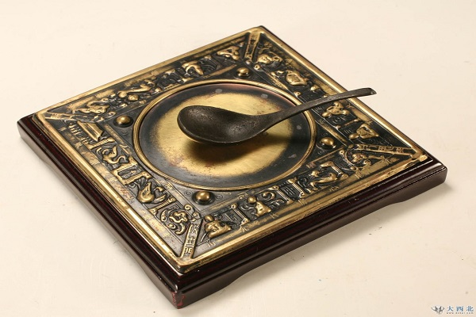
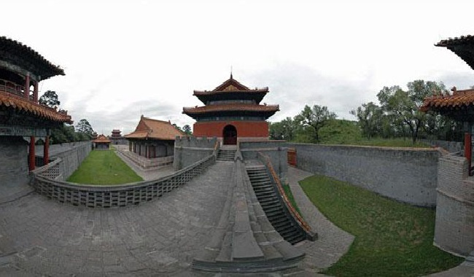
NHẬN DIỆN NHÂN VẬT, ĐỊA DANH LỊCH SỬ
LA BÀN
THẬP TAM LĂNG

Slide 34
Vận dụng
Tìm hiểu các công trình kiến trúc của Trung Quốc thời phong kiến mà em yêu thích?
Bài 8- VƯƠNG TRIỀU GÚP-TA
Nhóm 1:Tìm hiểu điều kiện tự nhiên của Ấn Độ
Nhóm 2:Tình hình kinh tế của Ấn Độ thời Gúp-ta
Nhóm 3:Tình hình chính trị- xã hội của Ấn Độ thời Gúp-ta
Nhóm 4:Một số thành tựu văn hoá tiêu biểu của Ấn Độ thời Gúp-ta

